Slide 1
«Теремок»
Математическая сказка для детей второй младшей группы (3-4 года).
Познание, ФЭМП
Выполнила:
Воспитатель МБДОУ №18
Калимулина Ж.В.

Slide 2
Цели: развивать элементарные математические представления.
Задачи: продолжать учить различать и называть геометрические формы, называть цвет, закреплять счёт до 10, развивать память, мышление, сообразительность, воображение, внимательность; воспитывать интерес к занятию.

Slide 3
Стоит в поле теремок.
Он не низок, не высок.

Slide 4
Бежала мимо мышка-норушка.
Увидела мышка теремок и спрашивает:
«Кто в теремочке живёт? Кто в невысоком живёт?»

Slide 5
Никто мышке не ответил.
Зашла мышка в теремок и стала в нём жить.

Slide 6
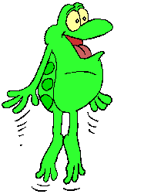
Прыгала мимо лягушка-квакушка.
Увидела лягушка теремок и спрашивает:
«Кто в теремочке живёт?
Кто в не высоком живёт?»

Slide 7
- Я мышка – норушка. А ты кто?
Я лягушка – квакушка. Можно я буду с тобой жить?
А ты ответь на мой вопрос.
Какие геометрические фигура изображена на рисунке?

Slide 8
Ребята, давайте поможем лягушке - квакушке ответить на вопрос мышки.
Какие геометрические фигуры изображены на рисунке?
Правильно, Ребята. Это квадрат, круг и треугольник.
Молодцы, помогли лягушке.
И стали они в вместе жить.
Сколько животных теперь живет в теремочке?
Правильно , 2.

Slide 9
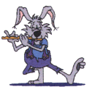
Шёл мимо зайчик – побегайчик.
Увидел зайка теремок, стучится и спрашивает:
- Кто в теремочке живёт? Кто в не высоком живёт?

Slide 10
- Я мышка – норушка.
- Я зайчик – побегайчик. Можно я буду с вами жить?
- Я лягушка – квакушка. А ты кто?
Если ответишь на наш вопрос.
Посчитай сколько цветочков растёт на клумбе возле теремка?

Slide 11
Ребята, боюсь без вашей помощи зайчику цветочки не сосчитать? Давайте посчитаем их вместе. Согласны?
Молодцы, всё правильно
Посчитали, ровно 10 цветочков растёт на клумбе.
И стали они в втроем жить .

Slide 12
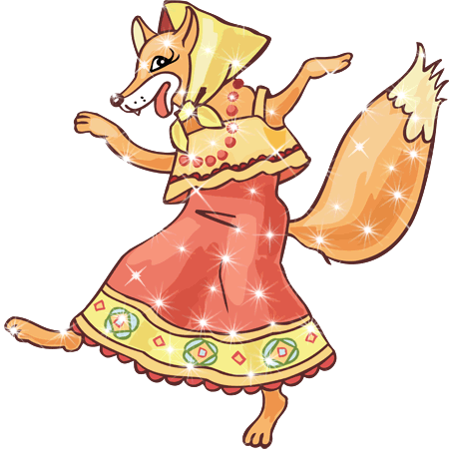
Шла мимо лисичка – сестричка.
Увидела лиса теремок и спрашивает:
- Кто в теремочке живёт? Кто в не высоком живёт?

Slide 13
- Я зайчик – побегайчик.
А ты кто?
- Я мышка – норушка.
- Я лягушка-квакушка.
- Вот ответишь на вопрос и впустим тебя.
Сколько красных треугольников изображено на рисунке?
- Я лисичка – сестричка. Можно я буду с вами жить?

Slide 14
Сейчас, ребята, в вашей помощи нуждается лисичка, помогите ей сосчитать все красные треугольники.
Вы очень хорошо считаете, верно красных треугольников 5.
Впустили друзья лисичку и стали они вместе дружно жить. Скажите сколько теперь животных живёт в теремочке? Совершенно верно, 4.

Slide 15
Бежал по лесу волчок – серый бочок.
Увидел волк теремок и спрашивает:
- Кто в теремочке живёт? Кто в не высоком живёт?

Slide 16
- Я зайчик – побегайчик.
- Я мышка – норушка.
- Я лягушка – квакушка.
- Я лисичка – сестричка. А ты кто?
- Я волчок – серый бочок. Можно буду с вами жить?
- Вот ответишь на вопрос и впустим тебя. Сосчитай сколько будет животных жить в теремочке если мы впустим тебя?

Slide 17
Ребята, давайте посчитаем, сколько же животных будет жить в теремочке вместе с волком?
Правильно, 5. Вот мы и помогли волку.
Впустили они волка, и стали все вместе жить весело и дружно.
Шёл по лесу медведь.
Увидел медведь теремок,
стучится и спрашивает:
- Кто в теремочке живёт? Кто в не высоком живёт?

Slide 18
- Я зайчик – побегайчик.
- Я мышка – норушка.
- Я лягушка – квакушка.
- Я лисичка – сестричка.
- Я волчок – серый бочок. А ты кто?
- Я медведь. Можно буду с вами жить?

Slide 19
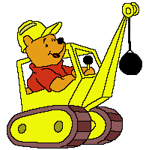
- Что ты, Мишенька. Нам самим здесь места мала.
- Ах так. Тогда я на крышу полезу.
Полез медведь на крышу
И разрушил теремок.
Собрались все животные
вместе и стали строить
новый теремок.
Скажите, пожалуйста.
Сколько животных сроило
Новый теремок?

Slide 20
Конец.

